Slide 1
JAVA移动端开发
中期报告
小组名称：天才（Genius）
小组成员：唐干 狄世宁 罗士蒙

Slide 2
1
团队分工
2
设计目标
3
技术储备
4
难点与解决思路

Slide 3
1
团队分工

Slide 4

Genius团队分工
JAVA WEB
模块 | 主管 | 辅助
PPT报告 | 唐干 | 狄世宁、罗士蒙
Markdown文档 | 狄世宁 | 唐干、罗士蒙
网页前端设计 | 狄世宁、唐干 | 罗士蒙
网站后端开发 | 罗士蒙 | 唐干、狄世宁

Slide 5
2
设计目标

Slide 6
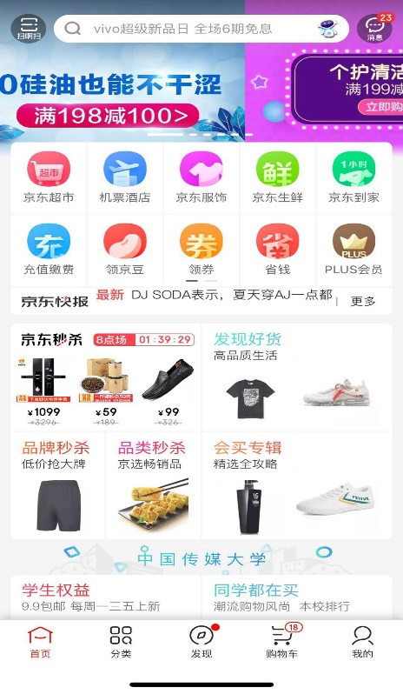
JAVA WEB——购物商城
目标：
打造一个功能齐全的购物商城
实现操作包括：
注册登录
个人中心（管理个人信息与地址）
商品详情（新增商品评分评价功能）
购物车
订单详情
订单管理

Slide 7
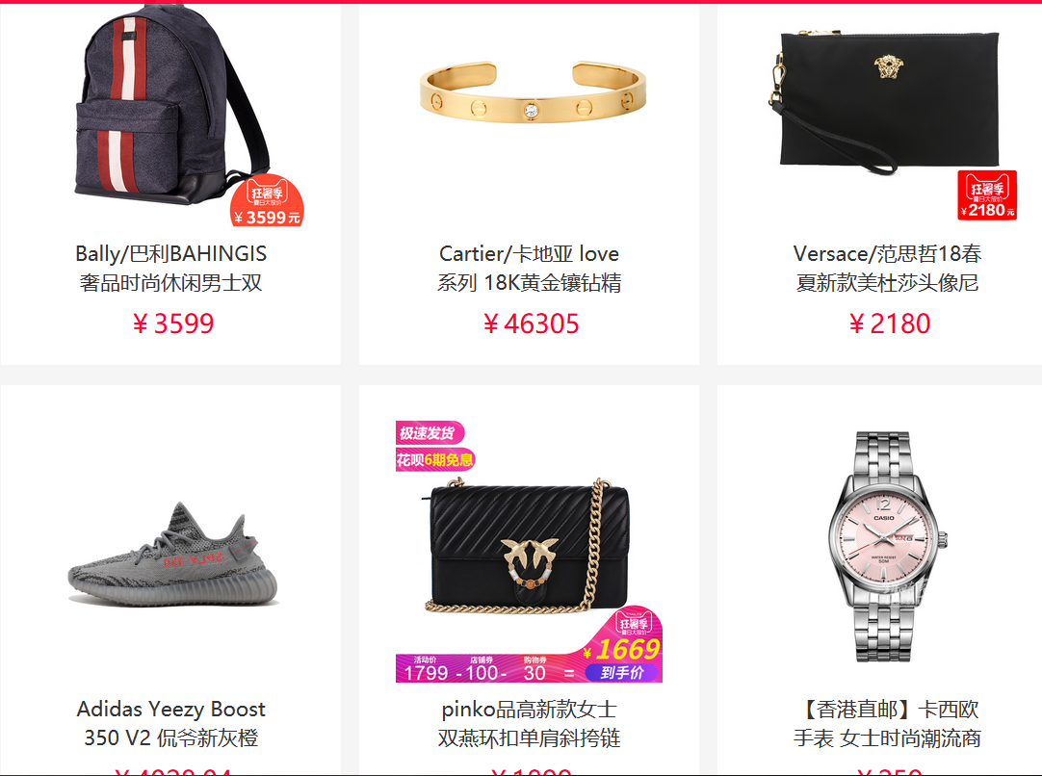
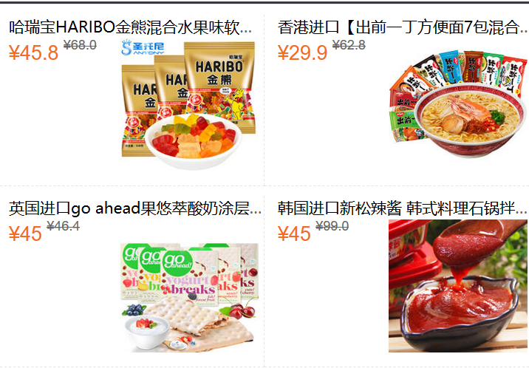
购物商城
点击输入内容
内容
点击输入内容
内容
点击输入内容
内容

Slide 8
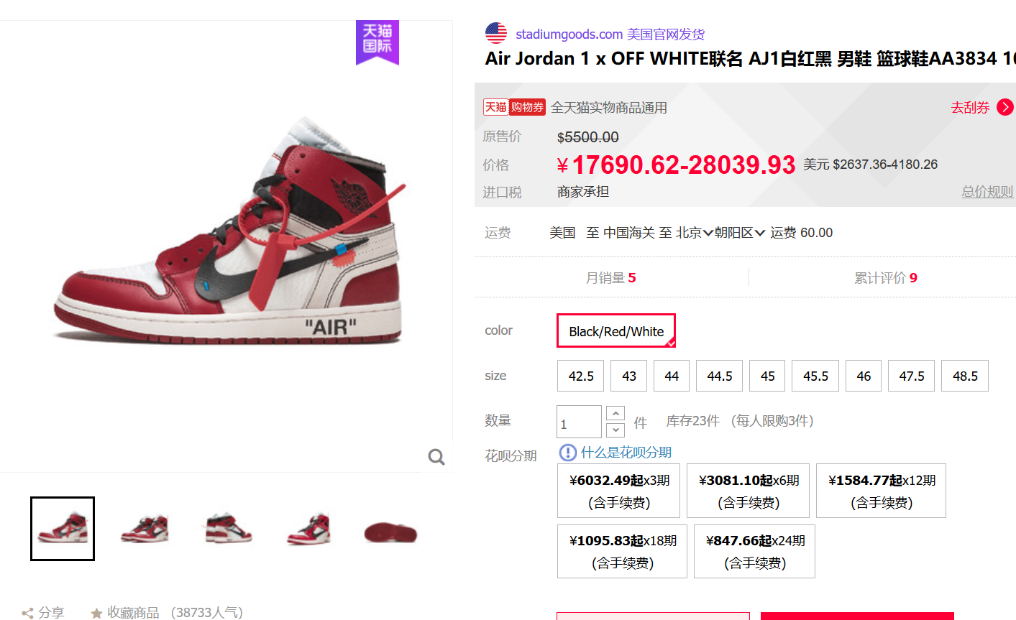
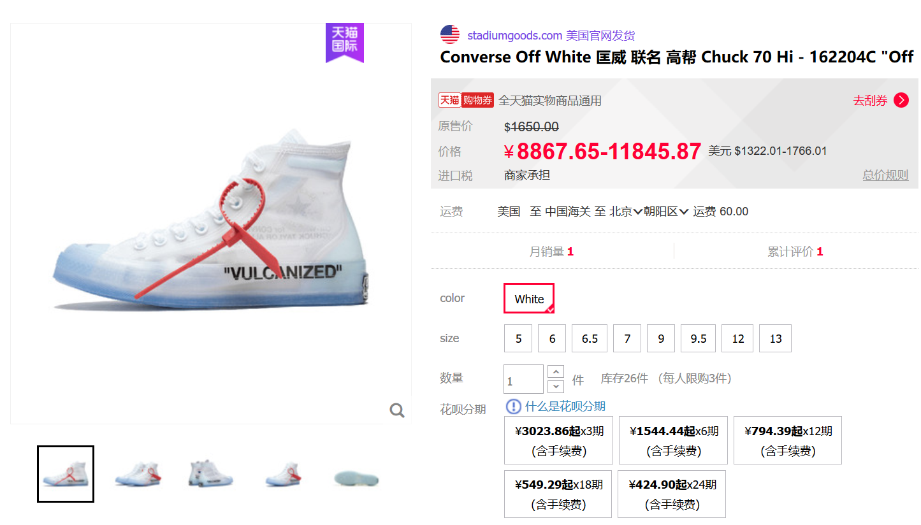
商品详情
点击输入内容
内容
点击输入内容
内容
点击输入内容
内容

Slide 9
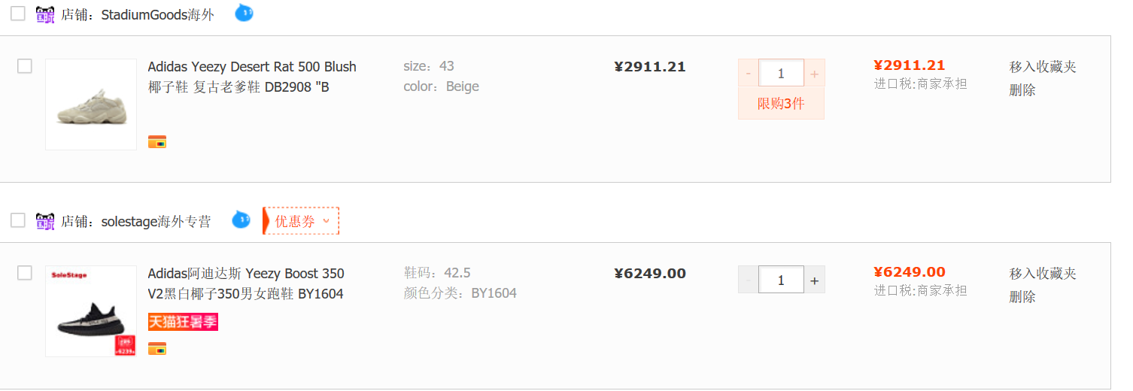
商品购物车
点击输入内容
内容
点击输入内容
内容
点击输入内容
内容

Slide 10

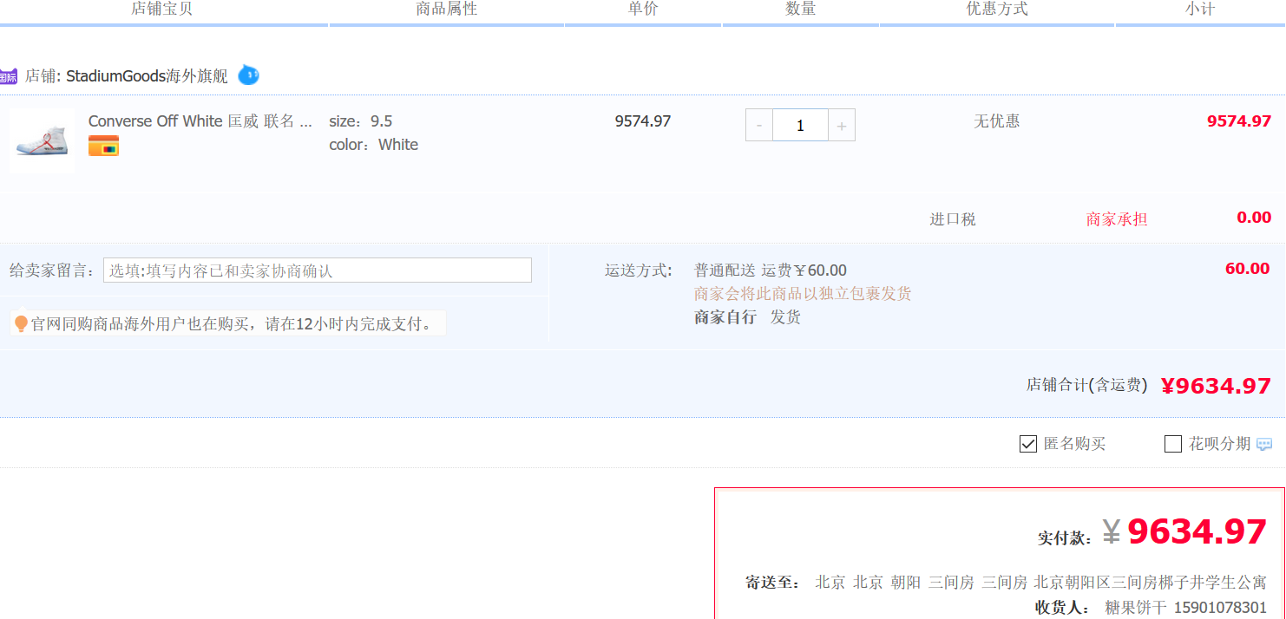
订单详情
点击输入内容
内容
点击输入内容
内容
点击输入内容
内容

Slide 11
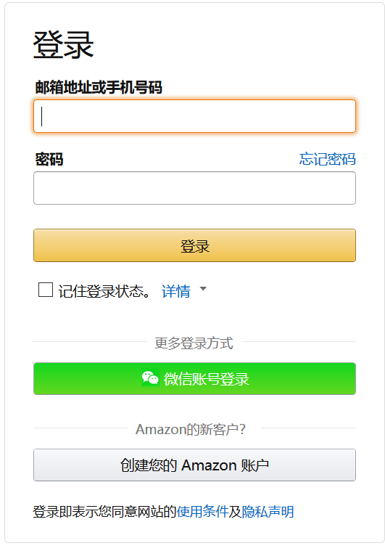
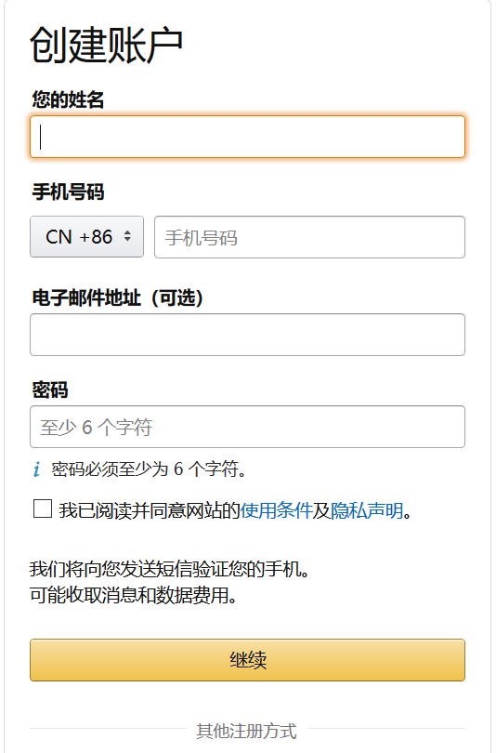
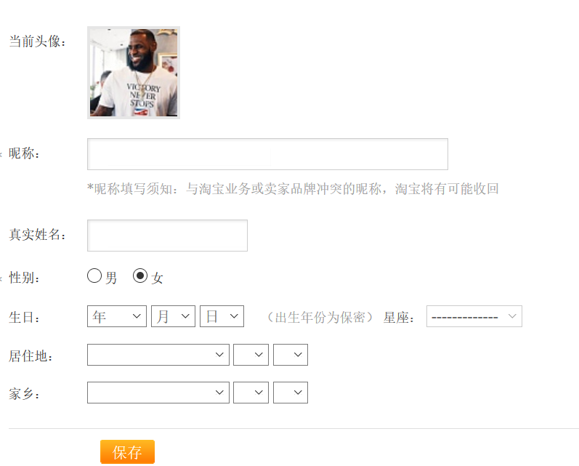
个人中心
点击输入内容
内容
点击输入内容
内容
点击输入内容
内容

Slide 12
3
技术储备

Slide 13
我该怎么做？

Slide 14
客户端
服务端
数据库

Slide 15
技术储备
基础元素:
数据库 （ Mysql ）
+ 服务端(Java:JSP or Servlet)
+ 客户端浏览器
+Java MVC架构,
+自定义JSON数据传输与处理
+Github项目仓库创建与管理
+Markdown文档
+HTML基础入门 、 CSS入门

Slide 16
4
难点与解决思路

Slide 17
难点
JAVA MVC架构
JSON
1
2
HTML /CSS
。。。
3
4

Slide 18
Thank you!

